Slide 1
软件架构理论及实践
华南理工大学计算机学院
高英
gaoying@scut.edu.cn
2012.2

Slide 2
课 程 内 容
◇ 软件体系结构概论
◇ 软件体系结构建模
◇ 软件体系结构风格
◇ 软件体系结构描述
◇ 动态软件体系结构
◇ Web服务体系结构
◇ 基于体系结构的软件开发
◇ 软件体系结构的分析与测试
◇ 软件体系结构评估
◇ 软件产品线体系结构

Slide 3
第5章 动态软件体系结构
5.1 动态软件体系结构概述
◇ 软件体系结构动态性
◎ 交互式动态性
◎ 结构化动态性
◎ 体系结构动态性

Slide 4
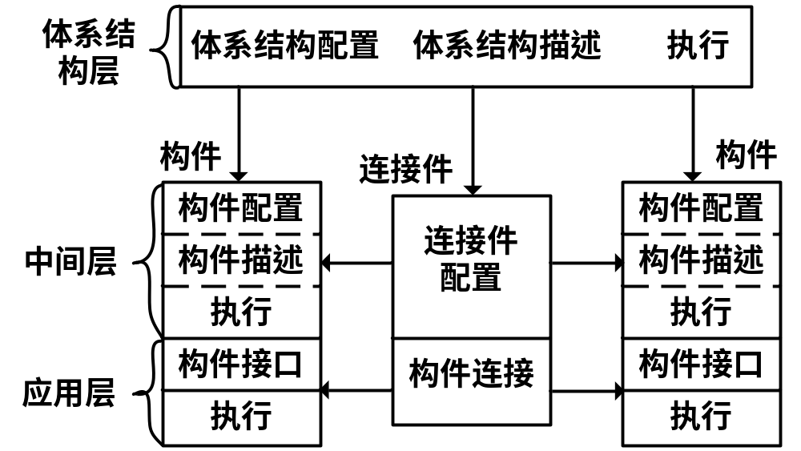
第5章 动态软件体系结构
5.2 软件体系结构动态模型
◇ 基于构件的动态系统结构模型
◎ 模型简介

Slide 5
第5章 动态软件体系结构
5.2 软件体系结构动态模型
◇ 基于构件的动态系统结构模型
◎ 更新请求描述
◇ 更新类型
◇ 更新对象列表
◇ 对象的新版本说明
◇ 对象更新方法
◇ 更新函数
◇ 更新限制

Slide 6
第5章 动态软件体系结构
5.2 软件体系结构动态模型
◇ 基于构件的动态系统结构模型
◎ 更新执行步骤
◇ 检测更新的范围
◇ 更新准备工作
◇ 执行更新
◇ 存储更新

Slide 7
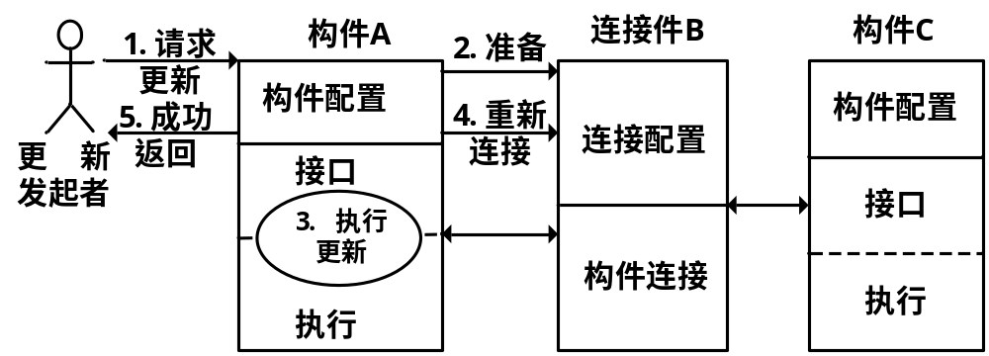
第5章 动态软件体系结构
5.2 软件体系结构动态模型
◇ 基于构件的动态系统结构模型
◎ 实例分析
◇ 局部更新

Slide 8
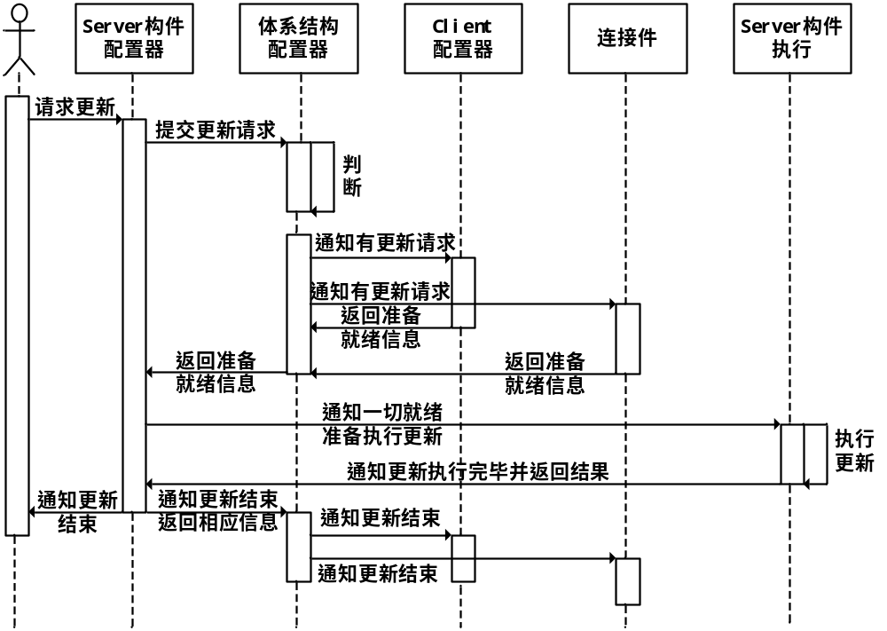
第5章 动态软件体系结构
5.2 软件体系结构动态模型
◇ 基于构件的动态系统结构模型
◎ 实例分析
◇ 全局更新

Slide 9
第5章 动态软件体系结构
5.2 软件体系结构动态模型
◇ πADL动态体系结构

Slide 10
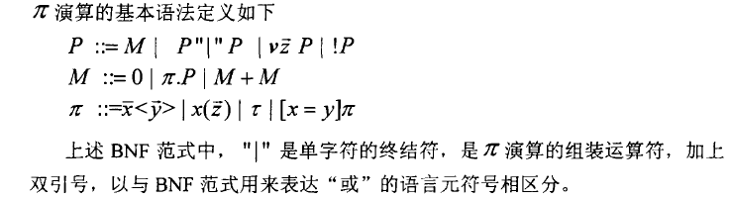
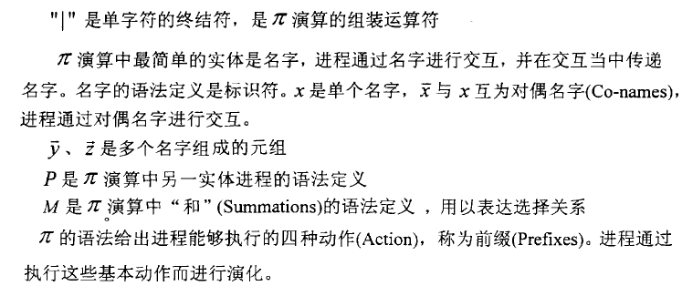
π演算的基本语法

Slide 11
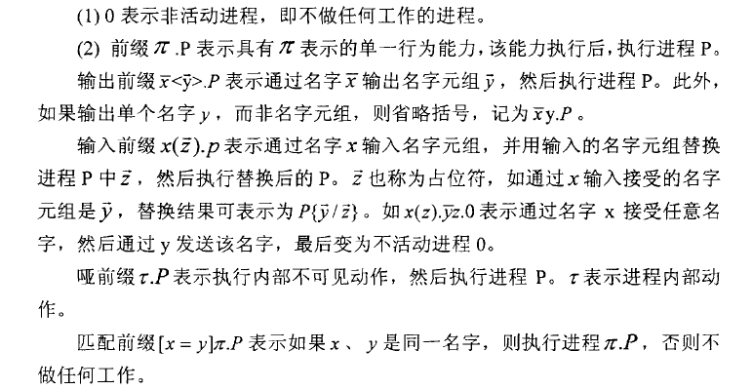

Slide 12
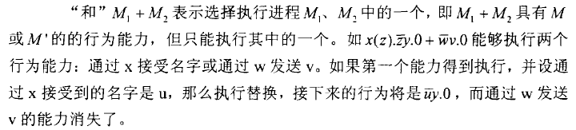
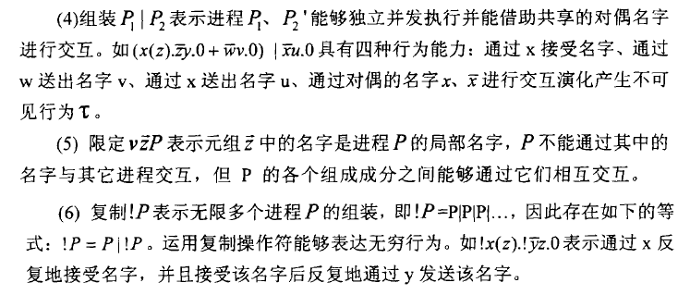

Slide 13
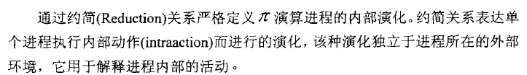
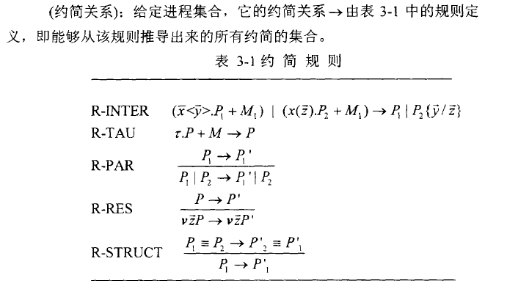
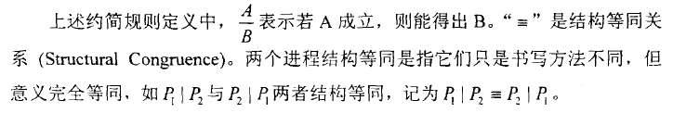
π演算约简关系

Slide 14

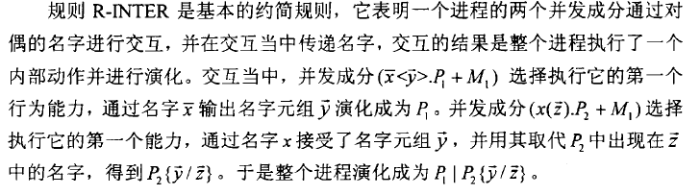

Slide 15
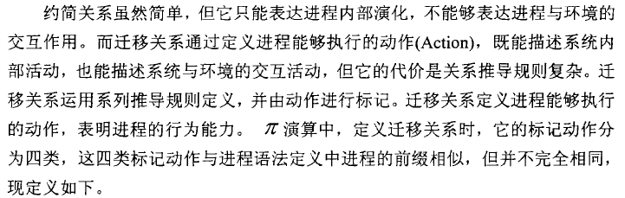
π演算迁移关系

Slide 16
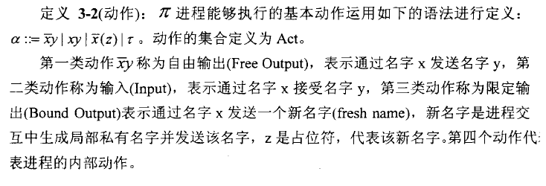

Slide 17
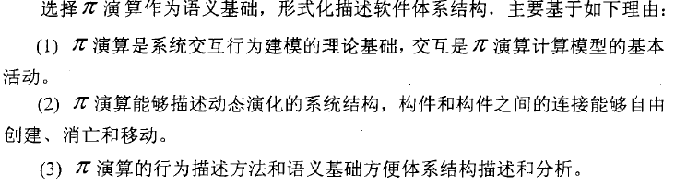

Slide 18
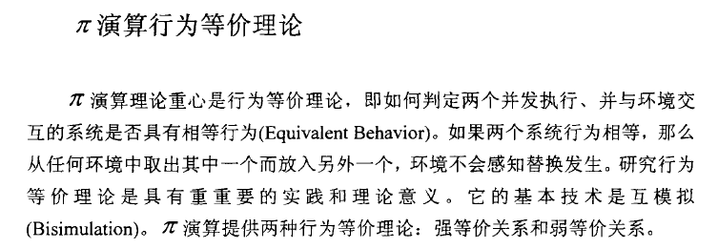

Slide 19
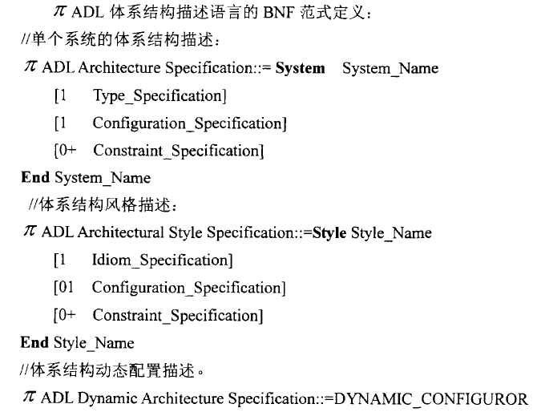
π ADL体系结构描述框架定义

Slide 20
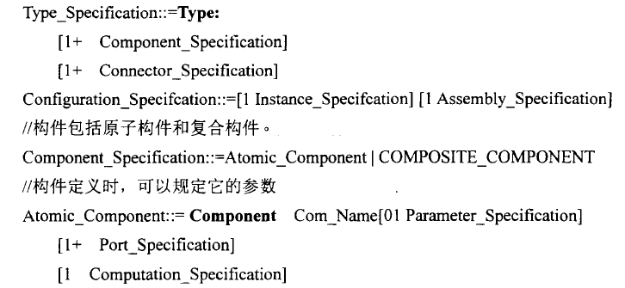

Slide 21
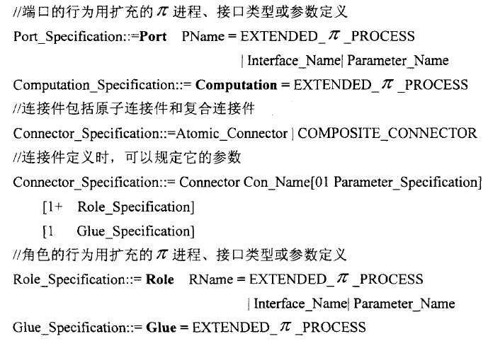

Slide 22
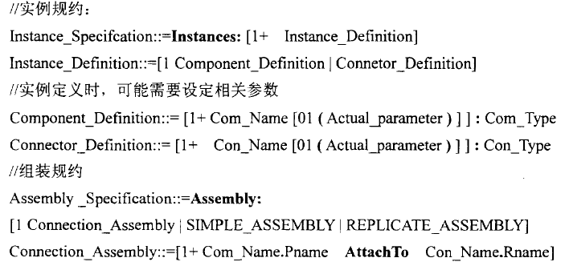

Slide 23
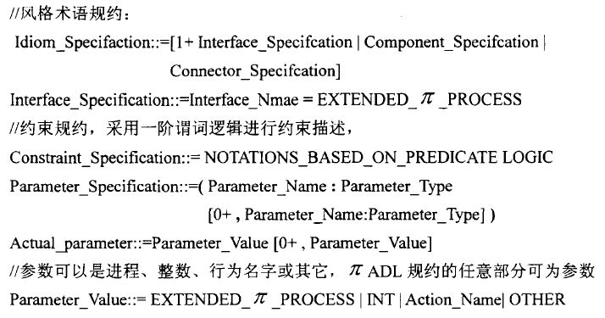

Slide 24
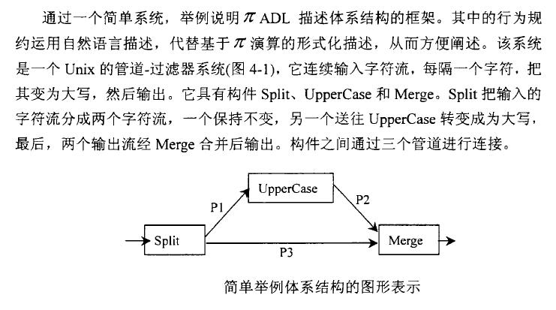

Slide 25
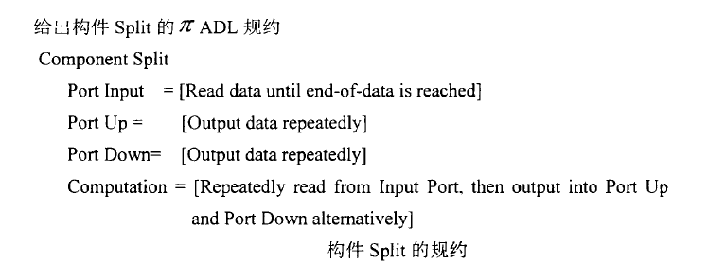
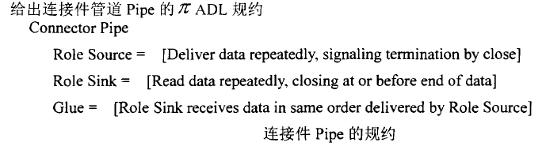

Slide 26
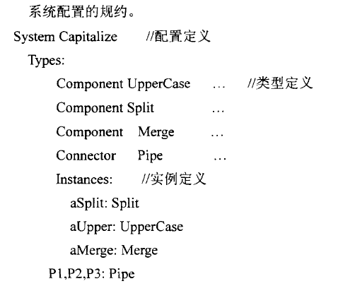
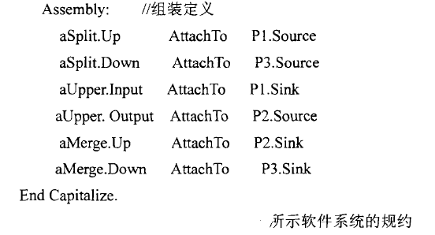

Slide 27
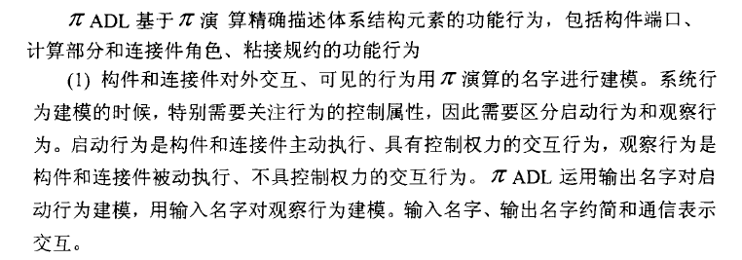
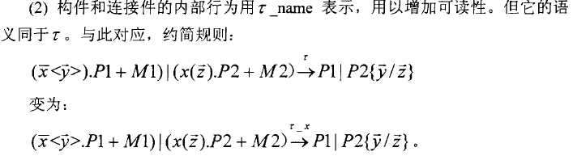
π ADL体系结构行为规约

Slide 28
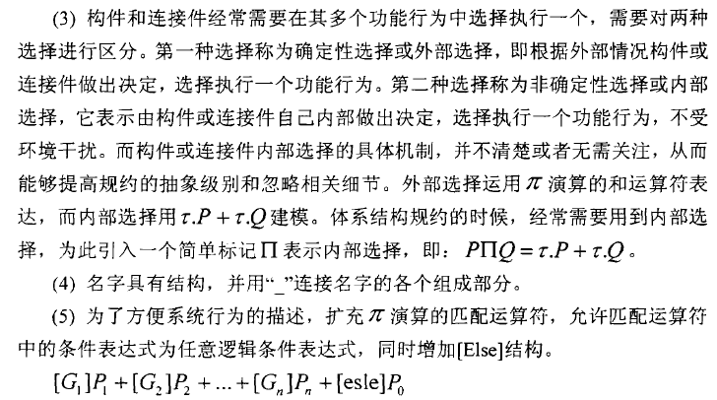

Slide 29
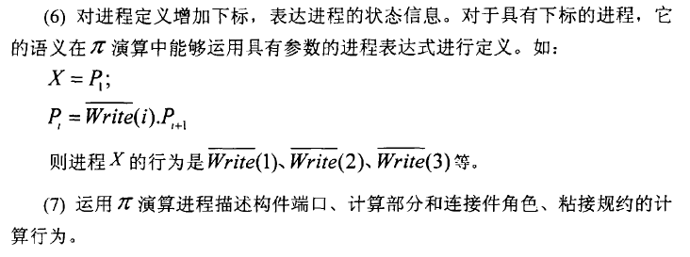

Slide 30
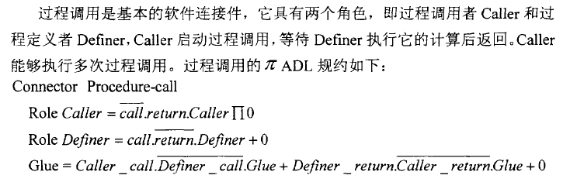
π ADL体系结构规约实例
过程调用规约

Slide 31
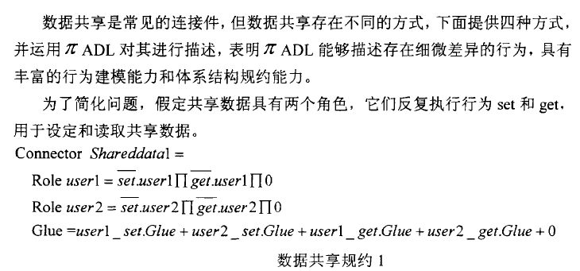

Slide 32
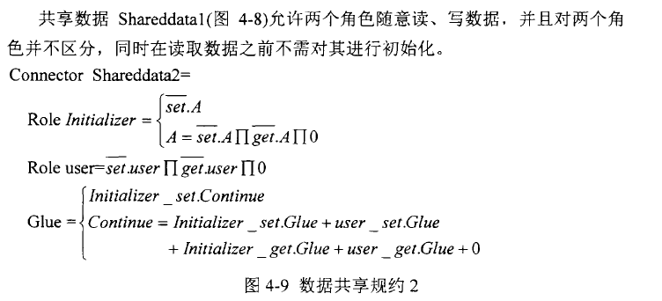

Slide 33
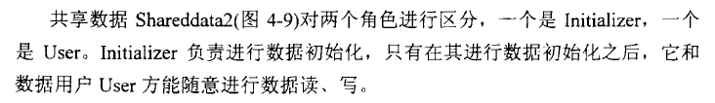
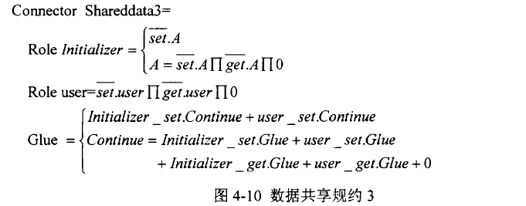

Slide 34
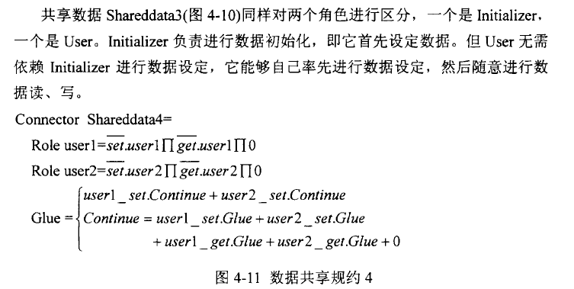

Slide 35
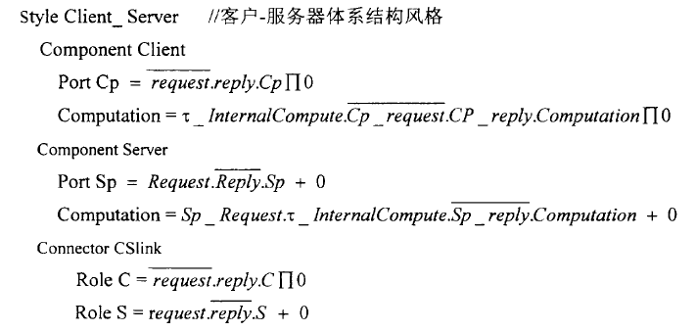
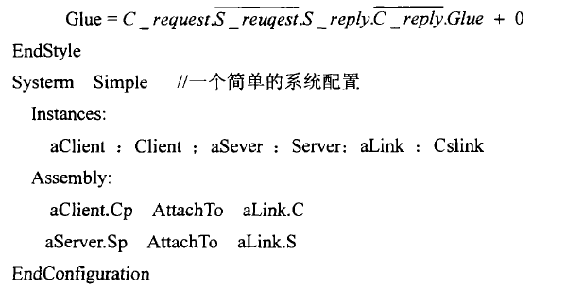
客户/服务器规约

Slide 36
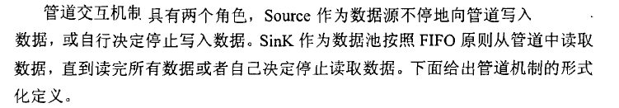
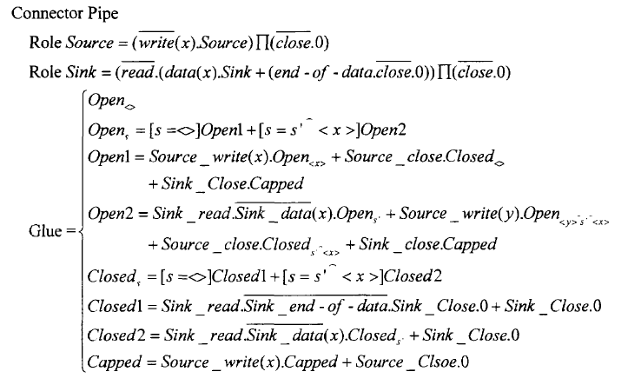
管道机制规约

Slide 37
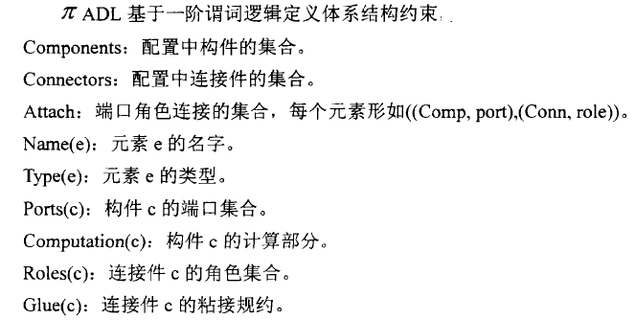
π ADL体系结构约束规约

Slide 38
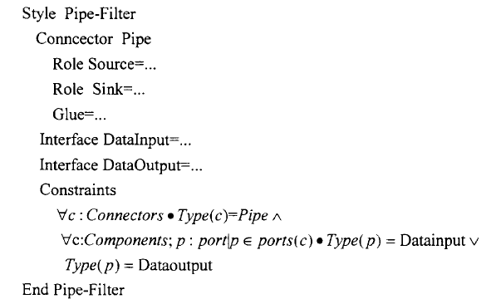
管道过滤器风格约束规约

Slide 39
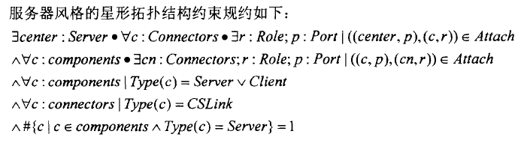
客户/服务器风格约束规约

Slide 40
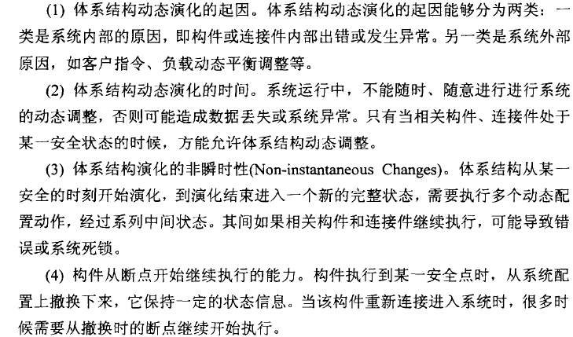
动态体系结构建模问题
动态体系结构建模的核心问题就是提供系统化的方法，描述体系结构动态演化的诸多要素，从而能够全面地对动态体系结构建模。动态体系结构建模时，具体需要考虑的问题包括:

Slide 41
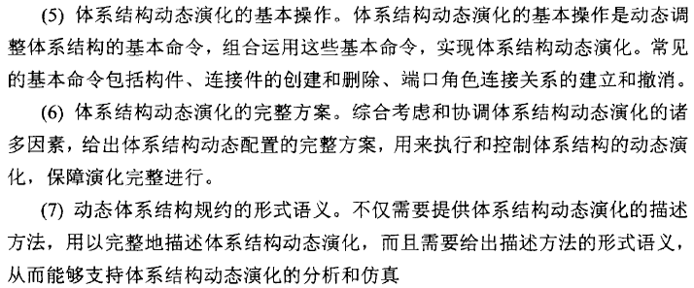

Slide 42
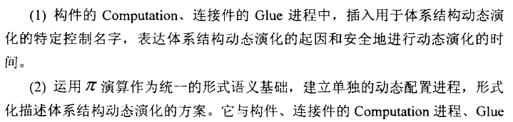
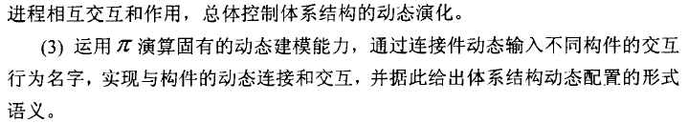
π ADL动态体系结构建模方法

Slide 43
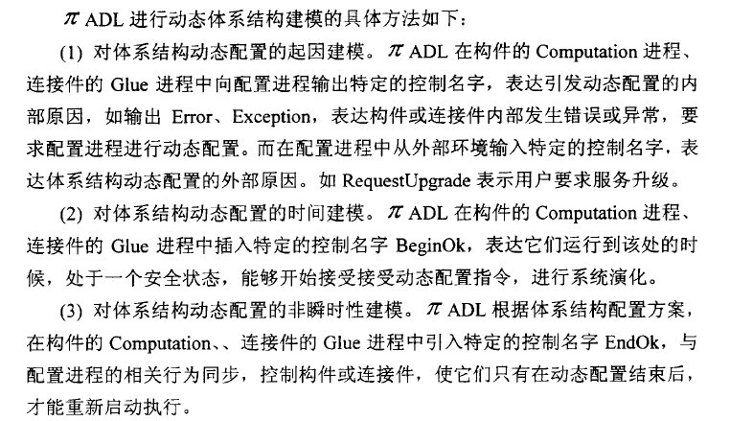

Slide 44
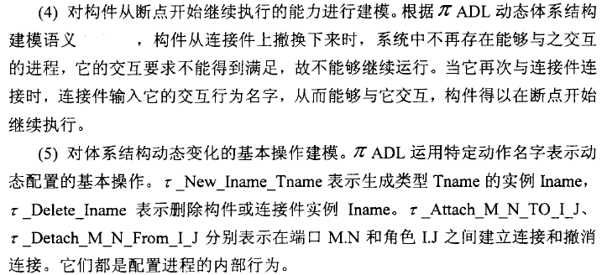

Slide 45
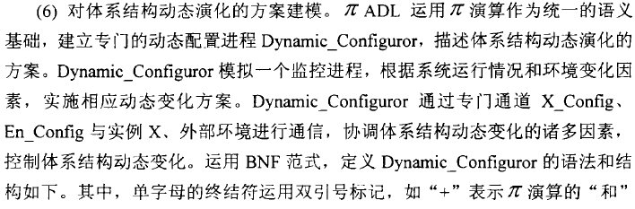

Slide 46


Slide 47


Slide 48


π ADL动态体系结构建模举例

Slide 49


Slide 50


Slide 51
第5章 动态软件体系结构
本章作业与思考题
1、什么是动态软件体系结构？动态软件体系结构与静态软件体系结构有什么区别？
2、基于构件的动态软件体系结构模型的层次结构是什么？
3、如何使用πADL进行动态体系结构建模？
4、试比较Dynamic Wright和Darwin的特点。
5、试用Dynamic Wright描述B/S结构。

